Slide 1
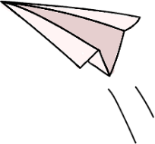
ỦY BAN NHÂN DÂN QUẬN 8 TRƯỜNG TIỂU HỌC NGUYỄN TRUNG NGẠN
Đạo đức – Bài 8 – Tiết 1
KHÁM PHÁ ĐIỂM MẠNH, ĐIỂM YẾU CỦA BẢN THÂN

Slide 2
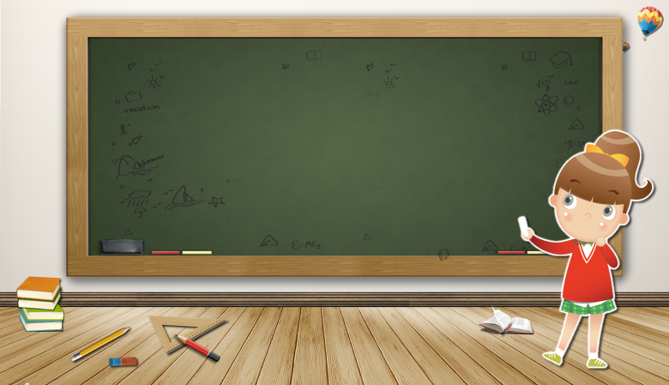
Chuẩn bị đồ dùng học tập

Slide 3
KHỞI ĐỘNG

Slide 4
Tham gia trò chơi
Thám tử nhí và trả lời câu hỏi

Slide 5
LUẬT CHƠI
- GV sẽ lấy ngẫu nhiên một lá thăm trong hộp và đọc thông tin trong lá thăm.
Lá thăm này mô tả về một bạn “bí mật” trong lớp và yêu cầu HS đóng vai làm “Thám tử” để tìm ra người bí mật là ai trong lớp.
Thời gian cho mỗi lượt phán đoán là 10 giây theo hiệu lệnh.
Kết thúc hiệu lệnh, HS gọi tên người “bí mật”. Nếu câu trả lời của HS và đáp án của giáo viên giống nhau, HS sẽ được nhận một huy hiệu “Thám tử nhí”;
Nếu quá thời gian quy định mà câu trả lời chưa chính xác thì GV sẽ mời HS khác nêu phán đoán và thời gian đưa ra quyết định chỉ còn 5 giây cho một lượt đoán.

Slide 6
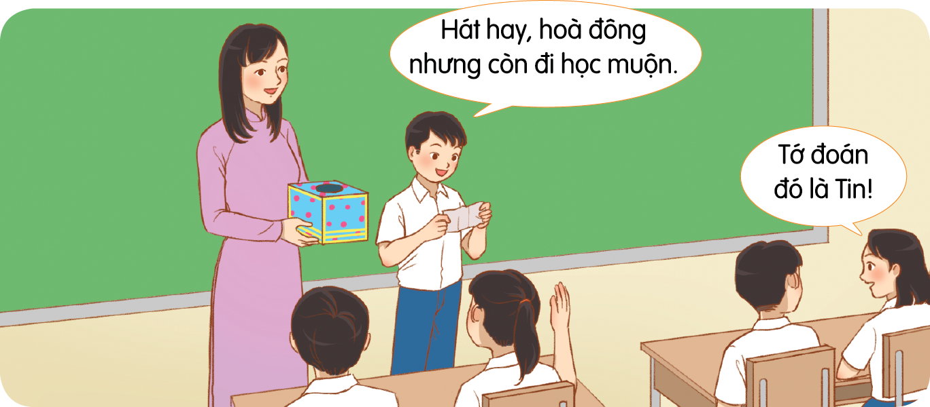
CHƠI TRÒ CHƠI

Slide 7
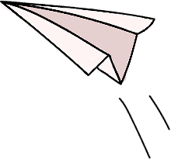
Vì sao em đoán đó là bạn?
Theo em điểm mạnh là gì? Điểm yếu là gì?
THẢO LUẬN NHÓM ĐÔI

Slide 8
- Điểm mạnh: (Hay còn gọi là ưu điểm) là những đặc điểm nổi trội hoặc bản thân làm tốt nhất, được nhận nhiều lời khen, khiến em luôn thấy vui, tự hào về các đặc điểm đó của mình.
- Điểm yếu: (Hay còn gọi là nhược điểm) là những đặc điểm không nổi bật hoặc bản thân thường làm không tốt, mắc nhiều lỗi bị góp ý, nhắc nhở nhiều lần và bản thân em luôn thấy thiếu tự tin về điều đó.

Slide 9
KIẾN TẠO
TRI THỨC MỚI

Slide 10
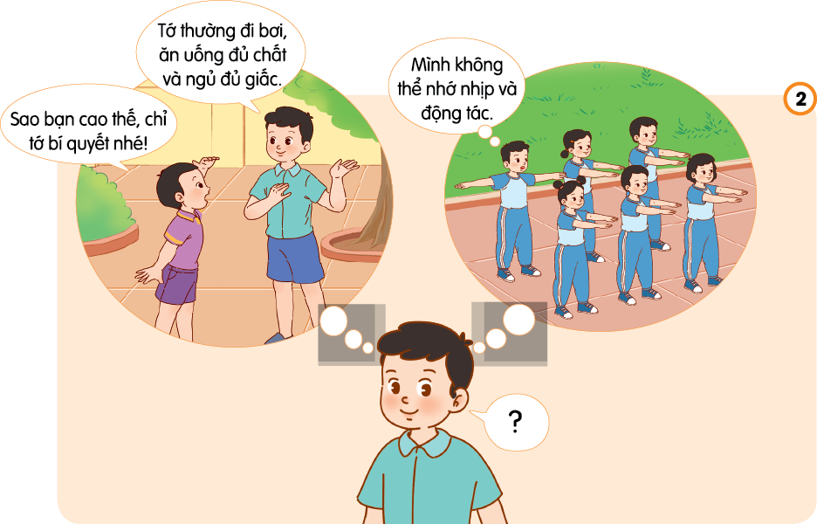
Quan sát tranh và cho biết các bạn trong tranh có điểm mạnh, điểm yếu nào?
THẢO LUẬN
NHÓM 4

Slide 11
THẢO LUẬN NHÓM 4
+ Những điểm mạnh, điểm yếu của các bạn trong tranh là gì?
+ Những điểm mạnh điểm yếu đó được thể hiện trong các hoạt động nào?

Slide 12
Điểm mạnh: dễ nói chuyện, dễ làm thân.
Điểm yếu: nhút nhát, chưa biết cách làm quen với bạn bè mới.

Slide 13
Điểm mạnh: sống kỉ luật, có nhiều thói quen tốt, lành mạnh.
Điểm yếu: trí nhớ không tốt, không thể ghi nhớ nhịp và động tác trong bài thể dục.

Slide 14
Điểm mạnh: có năng khiếu về tiếng anh và thanh nhạc.
Điểm yếu: còn ngại ngùng, chưa chủ động tham gia các cuộc thi do trường tổ chức mặc dù có khả năng

Slide 15
Mỗi cá nhân đều có điểm mạnh, điểm yếu của riêng mình. Điểm mạnh, điểm yếu thường được bộc lộ hoặc thể hiện trong hoạt động học tập, năng khiếu nghệ thuật, thể thao…trong phẩm chất, năng lực của cá nhân.

Slide 16
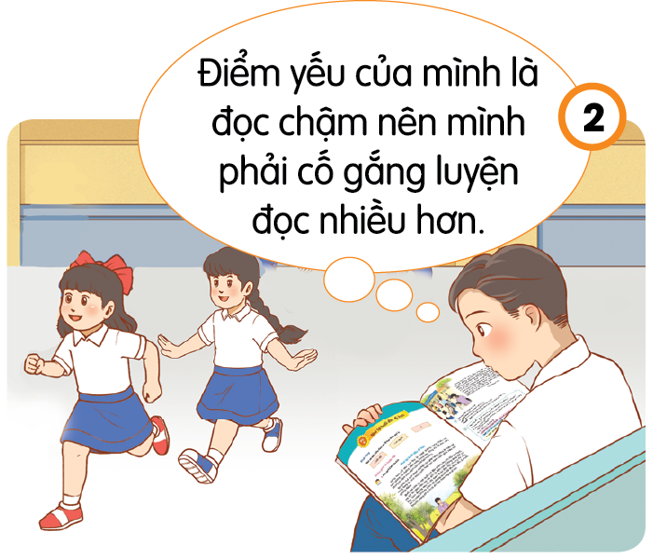
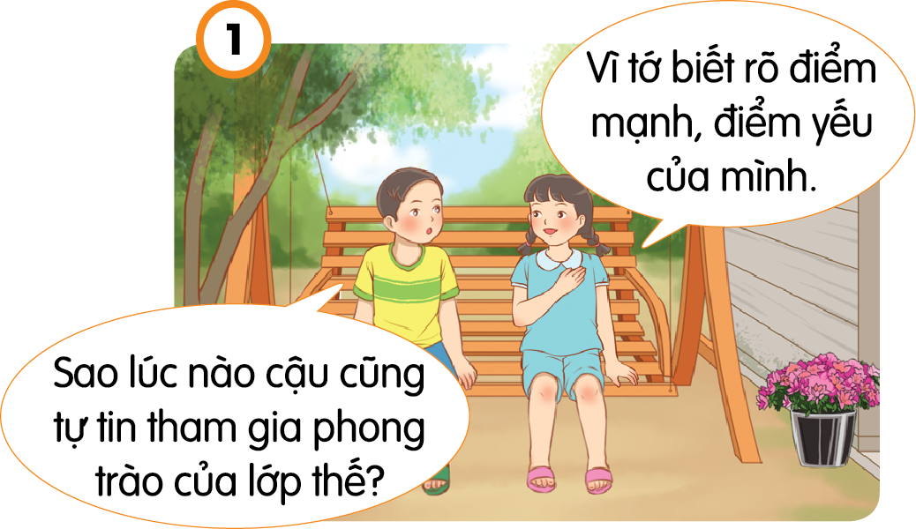
Quan sát tranh và trả lời câu hỏi:
Vì sao cần phải biết điểm mạnh, điểm yếu của bản thân?
Cần phải biết điểm mạnh, điểm yếu của bản thân để không ngừng phát triển, tập trung phát huy điểm mạnh, nỗ lực cải thiện điểm yếu và hoàn thiện bản thân.

Slide 17
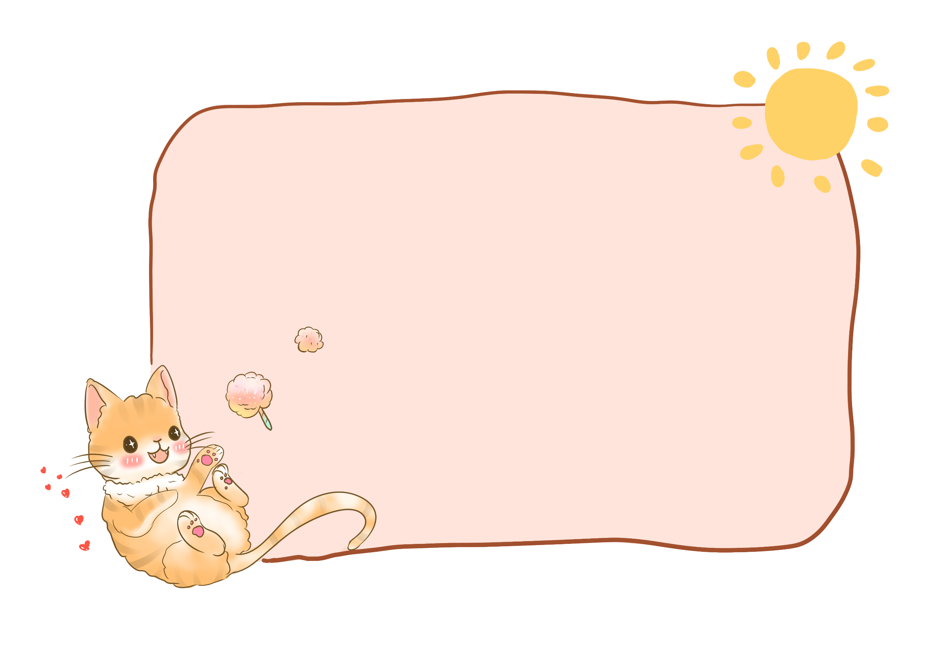
TRÒ CHƠI:
AI NHANH HƠN

Slide 18
LUẬT CHƠI
GV chia nhóm theo tổ trong lớp, phát cho mỗi tổ một bảng phụ và giao nhiệm vụ liệt kê các lí do vì sao phải biết điểm mạnh, điểm yếu của bản thân. Yêu cầu: các nhóm liệt kê ý tưởng trong thời gian 3 phút, tổ nào có nhiều ý tưởng hơn sẽ được khen thưởng.
Lưu ý: Những ý tưởng trùng với những nhóm đã có trước sẽ được xóa đi. Nhóm có 3 ý tưởng khác biệt với nhóm khác sẽ được trình bày và giải thích

Slide 19
Đánh Giá
- Học sinh nêu được một số điểm mạnh, điểm yếu của bản thân
- Học sinh biết vì sao phải biết điểm mạnh, điểm yếu của bản thân

Slide 20
TẠM BIỆT VÀ HẸN GẶP LẠI

